Slide 1
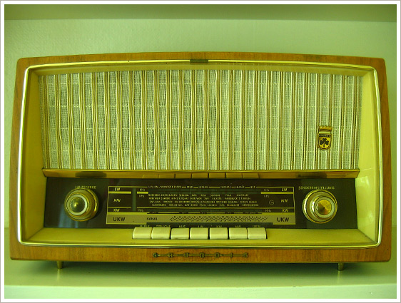




Slide 2
Allá por los años 50 y 60
(¿tú habías nacido ya?) la radio era la gran distracción de todas las casas, todo era IMAGINACIÓN, había programas de todo tipo con las canciones de la época y, naturalmente, muchos anuncios

Slide 3


Slide 6


Slide 8
Esta era una canción que, si hubiesen existido ya
los 40 principales sería número uno a juzgar por las veces que se oia por la radio

Slide 9


Slide 10


Slide 11




Accede a la sección que desees desde aquí:
PPS Exclusivos
Dedicatorias | Fechas Especiales | Graciosos | Historia y arte | Lugares | Musicales
Naturaleza y Ciencias | Política | Reflexión | Religiosos | Románticos | Salud
Si deseas recibir pps periódicamente en tu correo electrónico subscríbete aquí:

